Slide 1



ПРАКТИКА
«Организация социально-реабилитационных занятий в рамках дневной занятости граждан, нуждающихся в уходе, с учетом их физических и когнитивных функций» -
«Жизнь на кончиках пальцев"
Республика Татарстан
ГАУСО «Комплексный центр социального обслуживания населения «Доверие» Министерства труда, занятости и социальной защиты Республики Татарстан в Елабужском муниципальном районе

Slide 2
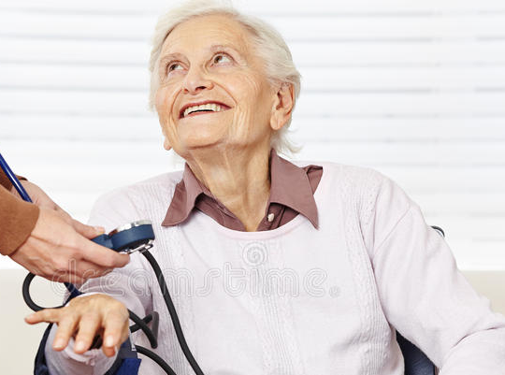

Организация и предоставление социально-реабилитационных мероприятий гражданам, нуждающимся в уходе, с учетом индивидуальных особенностей граждан
ГАУСО «Комплексный центр социального обслуживания населения «Доверие» МТЗ и СЗ РТ в Елабужском муниципальном районе
ЦЕЛЕВАЯ ГРУППА
граждане пожилого возраста и инвалиды, нуждающиеся в постороннем уходе
ЦЕЛЬ
улучшение качества жизни граждан пожилого возраста и инвалидов, восстановление способности к самообслуживанию, восстановление возможностей для социального функционирования (возращение в общество)
ЗАДАЧИ
содействие в социально-бытовой адаптации граждан пожилого возраста и инвалидов с последующим включением их в социальную жизнь;
оказание помощи гражданам пожилого возраста и инвалидам в определении жизненных перспектив и выборе методов их достижения;
улучшение коммуникативных навыков.

Slide 3
Организация и предоставление социально-реабилитационных мероприятий гражданам, нуждающимся в уходе, с учетом индивидуальных особенностей граждан
ГАУСО «Комплексный центр социального обслуживания населения «Доверие» МТЗ и СЗ РТ в Елабужском муниципальном районе
ПРИНЦИПЫ
раннее начало осуществления реабилитационных мероприятий;
комплексный и системный подход;
непрерывность и поэтапная реализация реабилитационных мероприятий;
индивидуальный подход к каждому гражданину пожилого возраста.
Реабилитация пожилых граждан связана с восстановлением их социальной активности, максимальным включением в повседневную жизнь общества

Slide 4


Организация и предоставление социально-реабилитационных мероприятий гражданам, нуждающимся в уходе, с учетом индивидуальных особенностей граждан
ГАУСО «Комплексный центр социального обслуживания населения «Доверие» МТЗ и СЗ РТ в Елабужском муниципальном районе
Численность граждан пожилого возраста и инвалидов, охваченных социально-реабилитационными мероприятиями
329 чел.
В 2024 году было оказано всего 189857 услуг,
из них социально-реабилитационных –
28 548 услуг

Slide 5
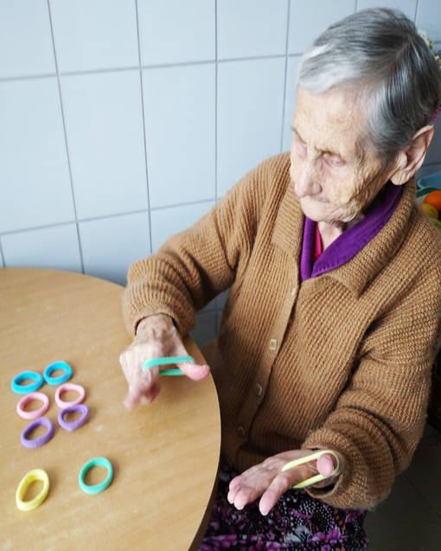
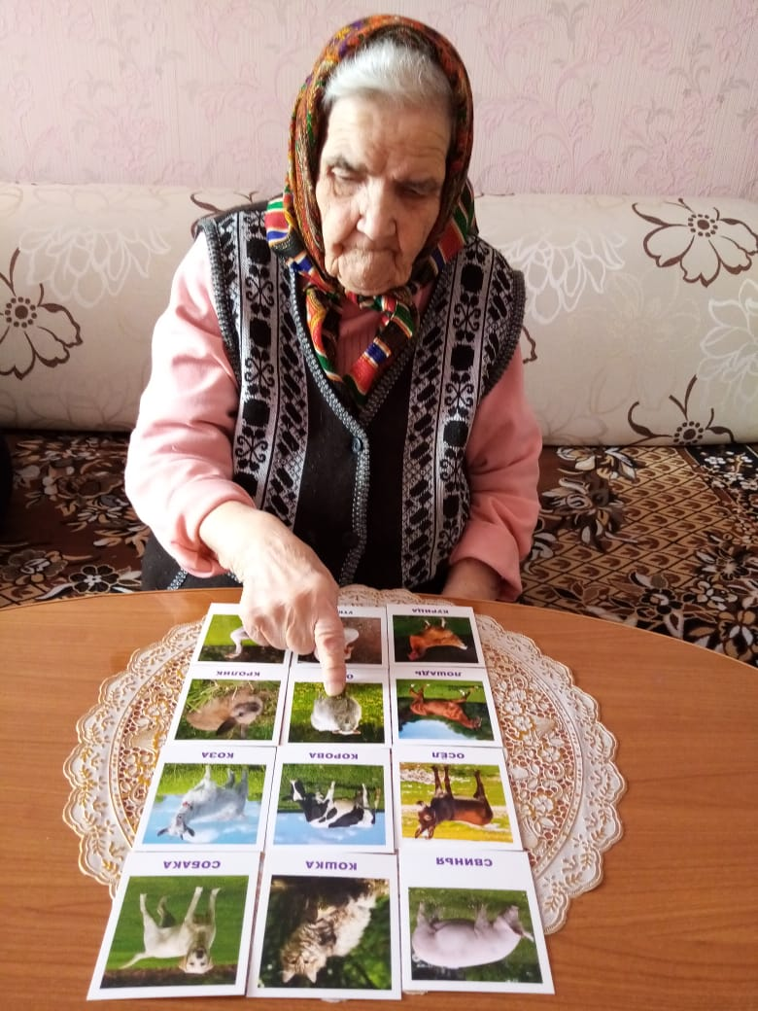
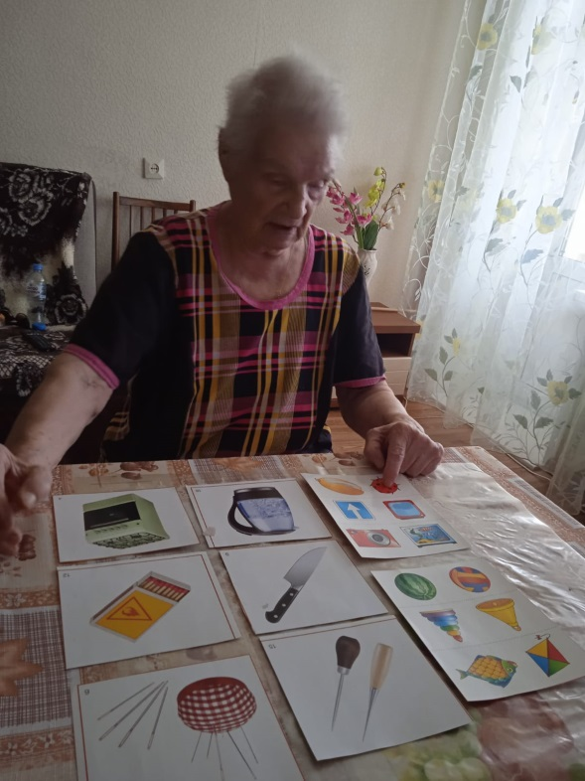
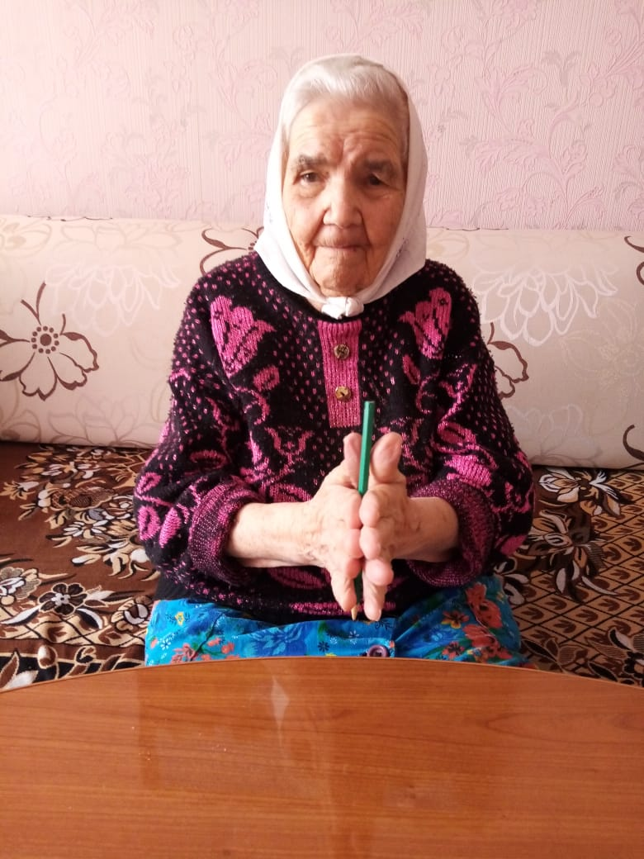
МЕРОПРИЯТИЯ КОРРЕКЦИИ ДЕФИЦИТА
БАЗОВЫХ НЕЙРОКОГНИТИВНЫХ ФУНКЦИЙ
(внимание, память, мышление, прогнозирование, сенсомоторные реакции, двигательно-моторные навыки)
ГАУСО «Комплексный центр социального обслуживания населения «Доверие» МТЗ и СЗ РТ в Елабужском муниципальном районе

Slide 6
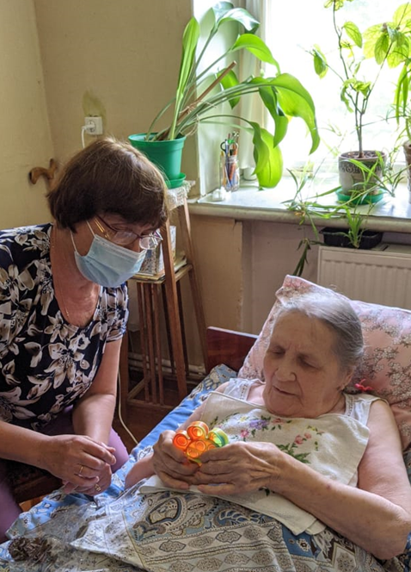
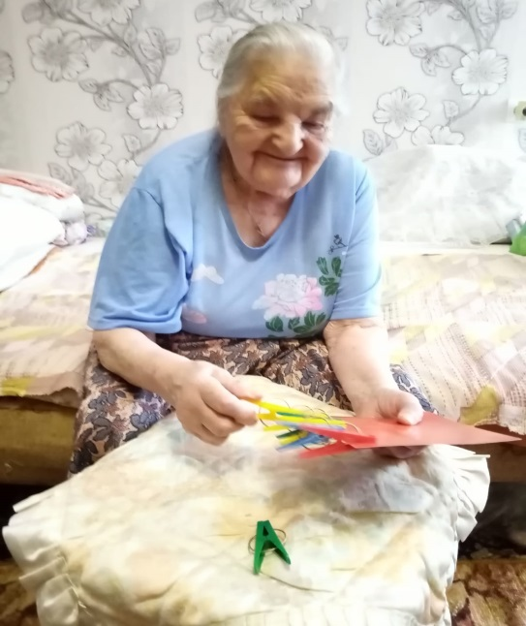

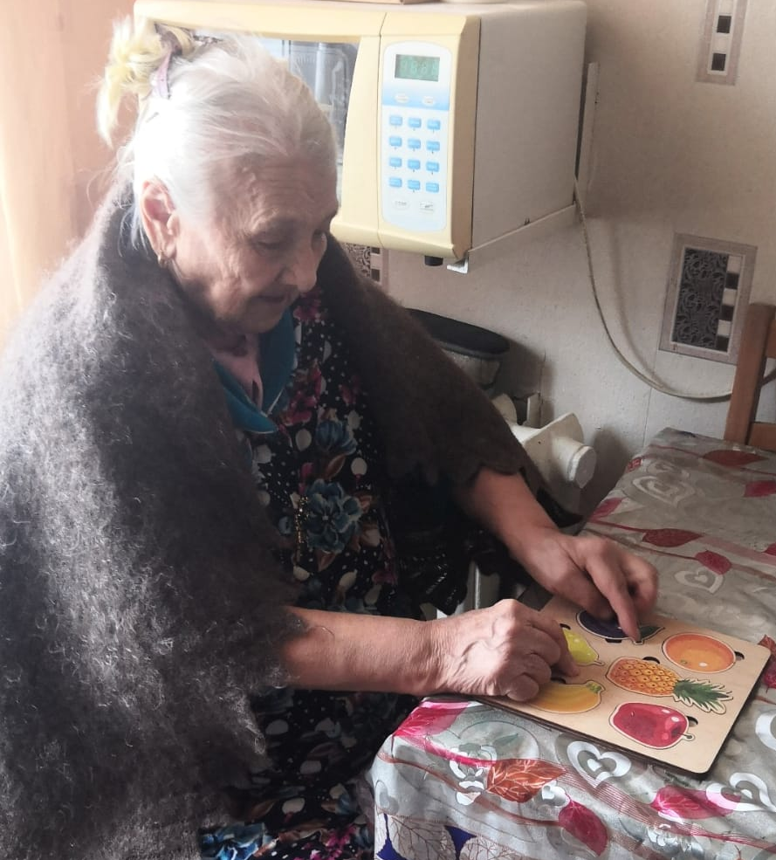
МЕРОПРИЯТИЯ КОРРЕКЦИИ ДЕФИЦИТА
БАЗОВЫХ НЕЙРОКОГНИТИВНЫХ ФУНКЦИЙ
(внимание, память, мышление, прогнозирование, сенсомоторные реакции, двигательно-моторные навыки)
ГАУСО «Комплексный центр социального обслуживания населения «Доверие» МТЗ и СЗ РТ в Елабужском муниципальном районе

Slide 7
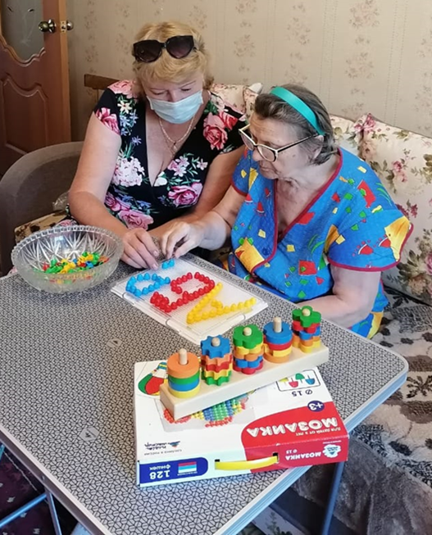
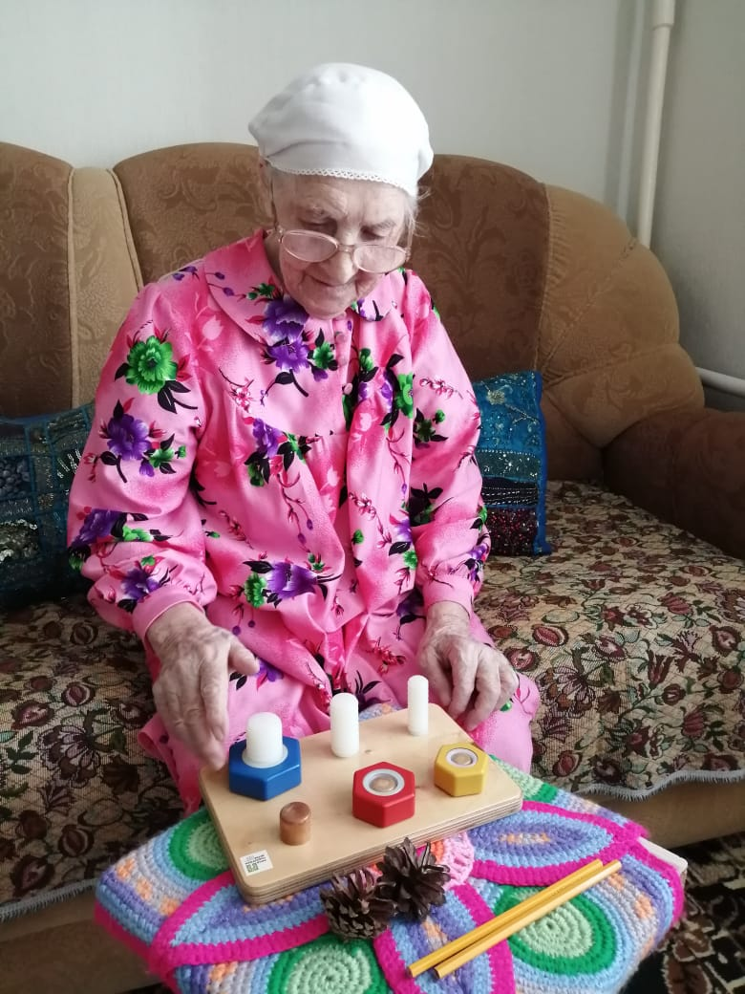
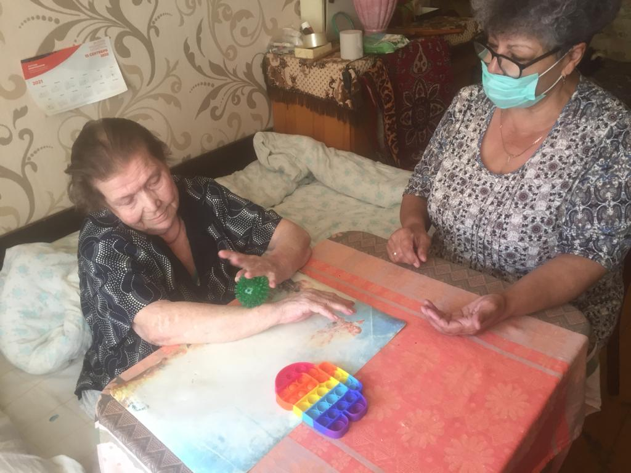
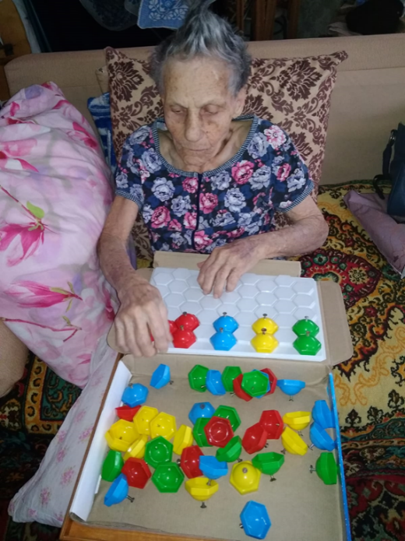
КОГНИТИВНАЯ СТИМУЛЯЦИЯ
(комплекс индивидуальных упражнений, подобранный для человека с целью улучшения или восстановления памяти, внимания и мышления)
ГАУСО «Комплексный центр социального обслуживания населения «Доверие» МТЗ и СЗ РТ в Елабужском муниципальном районе

Slide 8
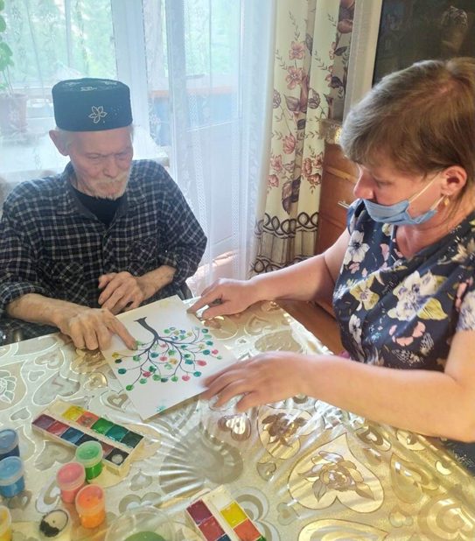
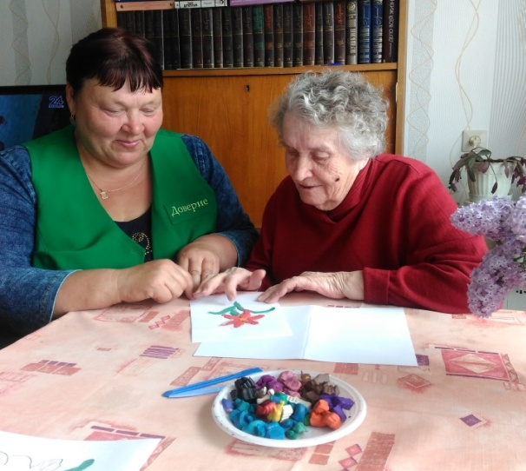
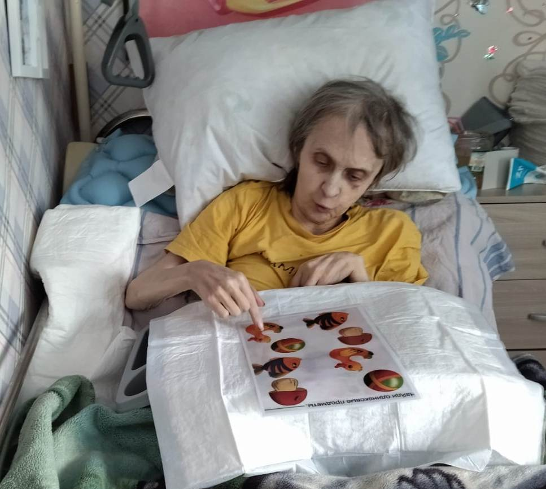
РЕМИНИСЦЕНТНАЯ ТЕРАПИЯ
(работа с воспоминаниями, процесс воспоминаний о прошлом, техника восстановления памяти)
ГАУСО «Комплексный центр социального обслуживания населения «Доверие» МТЗ и СЗ РТ в Елабужском муниципальном районе

Slide 9
РЕЗУЛЬТАТЫ
ГАУСО «Комплексный центр социального обслуживания населения «Доверие» МТЗ и СЗ РТ в Елабужском муниципальном районе
Благодаря систематическим занятиям с гражданами пожилого возраста и инвалидами восстанавливаются множество полезных навыков
– улучшается понимание прочитанного и написанного-40%
– повышается стрессоустойчивость -80%
– снимается эмоциональное напряжение, тревожность – 100%
– улучшается способность усваивать информацию -70%
– повышается способность к творчеству -60%
– улучшается почерк -10%

Slide 10

ВЫВОДЫ
ГАУСО «Комплексный центр социального обслуживания населения «Доверие» МТЗ и СЗ РТ в Елабужском муниципальном районе
Проведенные занятия с гражданами пожилого возраста и инвалидами с использованием социально-реабилитационных мероприятий, позволяют восстанавливать утраченные функции в силу травм, заболеваний и иных обстоятельств граждан.
Реабилитация граждан пожилого возраста и инвалидов проводится с целью восстановления способности к самообслуживанию. Сущность проведения социально-реабилитационных мероприятий, заключается, как в восстановлении физического, так и психологического здоровья, а также в возобновлении жизнедеятельности в том состоянии, в котором находится гражданин.
Граждане пожилого возраста и инвалиды усваивают новые ценности, приобретают и восстанавливают трудовые навыки, принимают активное участие в общественной деятельности общества.

